Slide 1
Kapsam 1+2 Emisyonların Hesaplanması
Tedarikçiler için Kılavuz
Ağustos 2022

Slide 2
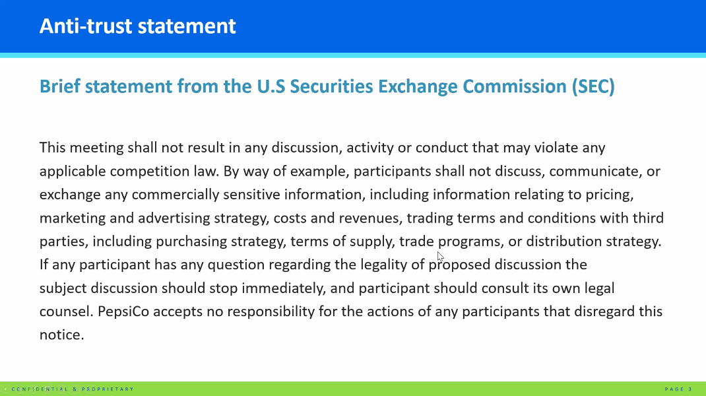
Anti-tröst beyanı
ABD Menkul Kıymetler Borsası Komisyonu'nun (SEC) kısa beyanı
Bu toplantı, yürürlükteki herhangi bir rekabet yasasını ihlal edebilecek herhangi bir tartışma, faaliyet veya davranışla sonuçlanmayacaktır. Örnek olarak, katılımcılar fiyatlandırma, pazarlama ve reklam stratejisi, maliyetler ve gelirler, satın alma stratejisi, tedarik koşulları, ticaret programları veya dağıtım stratejisi dahil olmak üzere üçüncü taraflarla ticaret hüküm ve koşullarıyla ilgili bilgiler dahil olmak üzere ticari bakımdan hassas hiçbir bilgiyi tartışmayacak, iletmeyecek veya değiş tokuş etmeyecektir.
Herhangi bir katılımcının önerilen tartışmanın yasallığına ilişkin sorusu varsa, konunun tartışılması derhal durdurulmalı ve katılımcı kendi hukuk danışmanına başvurmalıdır. PepsiCo, bu bildirimi göz ardı eden katılımcıların eylemlerinden sorumlu değildir.

Slide 3
Taahhüt
Bu kılavuz, PepsiCo ve diğer markalar tarafından ortaklaşa kurulan ve Guidehouse tarafından koordine edilen Tedarikçi İklim Geçişinde Liderlik (SLoCT) programından ve Microsoft'un CDP ve Engie Impact ile ortaklaşa geliştirdiği Microsoft’un tedarikçilere yönelik sera gazı muhasebe eğitiminden uyarlanmıştır.
Kılavuz, Kurumsal Sera Gazı Muhasebesi ve Raporlaması için Sera Gazı Protokol Kılavuzuna dayanmaktadır. Tedarikçiler, Sera Gazı Protokolü Kılavuzunun tamamını https://ghgprotocol.org adresinden inceleyebilirler.
Sera Gazı Protokolü Kurumsal Muhasebe ve Raporlama Standardı
Sera Gazı Protokol Kapsamı 2 Kılavuzu

Slide 4

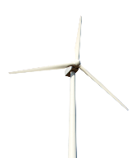










Genel Bakış
1. Adım: Planlama ve Hazırlık
2. Adım: Veri Toplama
3. Adım: Veri Hesaplama ve Değerlendirme
4. Adım: Ayak İzi İzleme ve Revize Etme
PepsiCo Soruları ve Ek Kaynakları
İçerik

Slide 5
1. Genel Bakış

Slide 6
Kapsam 1 emisyonları şirketin faaliyetlerinden kaynaklanan doğrudan emisyonlardır. Kapsam 2 emisyonları satın alınan elektrik, buhar, ısıtma ve soğutmadan kaynaklanan dolaylı emisyonlardır.
Kapsam 1+2 Emisyonlarınız PepsiCo’nun Kapsam 3 Emisyonlarıdır
KAPSAM 1
YAKIT KULLANIMI VE KAÇAK EMİSYONLAR
KAPSAM 2
ELEKTRİK KULLANIMI
Şirket araçları
➔
Şirket tesisleri
Kendi kullanımı için satın alınan elektrik, buhar, ısıtma ve soğutma
DOĞRUDAN
DOLAYLI

Slide 7

Sera gazı ayak izi 4 aşamada tamamlanır
1. Planlama ve Hazırlık | 2. Veri Toplama | 3. Veri Hesaplama ve Değerlendirme | 4. Ayak İzi İzleme ve Revize Etme
Ayak izi ekibini belirleyin Kurumsal sınır belirleyin Emisyonların nasıl hesaplanacağını anlayın | Veri toplama yöntemini tanımlayın Faaliyet verilerini toplayın Emisyon faktörlerini toplayın | Karbon ayak izini hesaplayın | Dahili izleme ve raporlama Harici ayak izi doğrulaması Emisyon azaltma ilerlemesi Doğruluğu ve etkiyi artırmak için yaklaşımı revize edin
Ek Hususlar | d) Veri kalitesini değerlendirin | b) Belirsizlik ve hassasiyeti değerlendirin
Notes:
The process of developing a GHG Footprint is divided into four phases
Phase 1: Planning & preparation
Phase 2: Data collection
Phase 3 : Data calculation & evaluation
Phase 4. Footprint Monitoring & Revising

Slide 8
2. Planlama ve Hazırlık

Slide 9

a) Ayak izi ekibini belirleme
Sera gazı ayak izini hesaplamak için gereken ekipler, kuruluşunuzun büyüklüğüne, karmaşıklığına ve şirketinizin iklim olgunluğuna bağlı olarak değişebilir. Ekipler genellikle aşağıdakilerin personelinden oluşur
    Tesisler veya Operasyonlar ve Bakım (ör. elektrik ve yakıt kullanımı)
    Satın Alma veya Finans (ör. soğutucu satın alımları)
    Mühendislik
    Kurumsal Sosyal Sorumluluk
    Çevre, Sağlık ve Güvenlik
    Liderlik
    Üçüncü taraf veya şirket dışından uzmanlar
    Örnek: 'X' Şirketi bünyesinde, Finans, Tesisler ve Mühendislik ekibinin çekirdek üyelerinden, ayrıca Kurumsal Sosyal Sorumluluk ekibinden bir lider sponsordan ve bir 3. taraf danışmanın desteğinden oluşan, işlevler arası dahili bir sera gazı envanter ekibi oluşturuldu.
Notes:
Footprinting requires collecting data from many parts of company, so you’ll want to engage people from different teams.
It’s also good to get these members involved early because when you later set targets, take actions to reduce your footprint and track your progress towards your targets these people are going to be key partners.
Common members include:
- Representatives from different departments where data is coming from
- Leadership sponsor to ensure team gets get resources needed
- External support if resources are constrained

Slide 10




b) Kurumsal sınırınızı belirleyin
Hangi tesislerin ve emisyonların Kapsam 1 ve 2 ayak iziniz kapsamına girdiğini belirlemek için üç yaklaşım vardır (yani “kuruluş sınırınızı” belirlemek için)
Operasyonel Kontrol
Finansal Kontrol
Hisse Senedi
Bir kuruluşun bir varlığın operasyonlarını kontrol etmesi durumunda.
Bu, en yaygın ve önerilen yaklaşımdır.
Kontrol, finansı
(yasal/operasyonel kontrole karşı) temel alır.
Yalnızca petrol ve gaz gibi belirli endüstrilerde kullanılır.
Kontrol, bir varlığın yüzde cinsinden sahipliğine bölünür.
Paylaşılan tesisler veya faaliyetler için kullanılır.
Bkz. Sera Gazı Protokolü Kurumsal Standardı, Bölüm 3. Ek ayrıntılar için Kurumsal Sınırların Belirlenmesi.
Notes:
Your organizational boundaries determine which emissions are allocated to your Scope 1 & 2 footprint versus someone else’s. This step ensures your footprint is relevant and complete and prevents double-counting. Emissions within your organizational boundary fall into your scope 1&2 footprint, Emissions outside of your organizational boundary may fall into scope 3 footprint.
There are two general ways to defining your organizational boundary: control approach & equity share approach.
Under control approach you take 100% responsibility for all emissions within your control. For equity share approach you only take the % that you have ownership over.
Under the control approach there are two options: Operational control and financial control.
Most companies take the operational control approach. This means they include all emissions for the facilities / assets they have operational control over in their scope 1&2 footprint. Operational Control = have the power to control operating policies at a facility e.g. able to decide when people work there, when are lights turned on, how is building run. This means that it doesn’t matter whether you lease or own a building or whether it’s part of a joint venture – all that matters is whether you control the operation of what happens in the building.
For most companies Operational control is same as financial control (who gets to control financial decisions and gets economic benefit from activities)

Slide 11
c) Hesaplama metodolojisini anlama
Sera Gazı
kgCO₂e
=
Aktivite
ör. kWh
X
Emisyon faktörü
ör. kgCO₂e/kWh
FAALİYET VERİLERİ
EMİSYON FAKTÖRÜ
Tür | Açıklama | Örnek
Birincil | Doğrudan sera gazı hesaplama formülünü besleyen, emisyon üreten bir faaliyetten elde edilen veriler | Bir tesisin aylık elektrik faturalarına göre kullandığı kWh
İkincil | Çoğunlukla ek manipülasyon gerektiren, temsili kaynaklardan veya ulusal ortalamalardan alınan veriler | Kaplanan metrekare ve bina tipine göre bir tesisin kullandığı kWh'nin tahmin edilmesi
Tür | Açıklama | Örnek
Birincil/ Özel | Benzersiz bir faaliyete özgü olan ve konum, teknoloji veya diğer benzersiz girdiler gibi özellikleri dikkate alan faktörler | Fabrikaya elektrik sağlayan yerel kamu hizmetleri kuruluşundan gelen emisyon faktörü
İkincil/ Genel | Çoğunlukla ek manipülasyon gerektiren, temsili kaynaklardan veya ulusal ortalamalardan alınan veriler | EPA eGrid veri tabanından fabrikanın bulunduğu bölgenin elektriğinin emisyon faktörü
Tercih
Notes:
Activity data: a measure of a level of activity that results in GHG emissions (e.g., gallons of fuel or kWh of electricity consumed)
Emissions factor: a coefficient that converts activity data into a quantity of GHGs released to the atmosphere (per unit of activity for a given emission source)
Activity data can be measured with two types of data : Primary activity data and Secondary activity data
Primary activity data comes directly from the organization and can be fed directly in the GHG calculation formula. This for example includes data from actual measurements, data directly from the meters, consumption data from utility bills etc.
Secondary activity data on the other hand are gathered from proxy sources like industry or governmental reports and is used whenever the primary activity data is not available.

Slide 12
3. Veri Toplama

Slide 13
Veri toplama, sürekli bir iyileştirme sürecidir
Kuruluşlar daha fazla deneyim ve rehberlikle aşamalar boyunca ilerler
Genellikle 2 yıllık veri yönetimi sonrasında daha iyi hale gelen sürekli bir iyileştirme sürecidir.
Başlatanlar
Her birim ve tesis, verileri mevcut formatta sunar
Rutin ve iyi hazırlanmış
Tüm birimler ve tesisler için uyumlu ve test edilmiş veri toplama şablonları, ör. Excel tabanlı
Sınıfının en iyisi
Özenli çevresel veri toplama ve işleme yazılımı
Notes:
Multiple stakeholders to be included: Colleagues from finance, from HSE, purchasing, production, process engineers
Find a balance between encouraging them to participate i.e. making it easy for them and collecting data in the format you need it to be
3 stages or 3 categories of data collection approaches
“First round” can also be skipped

Slide 14
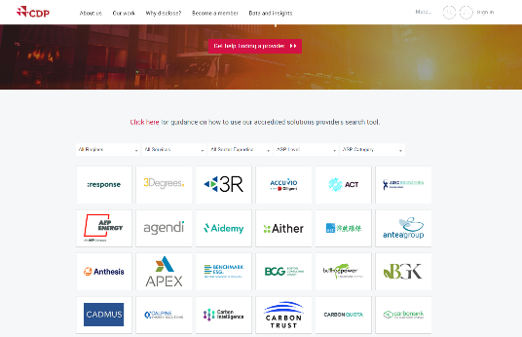
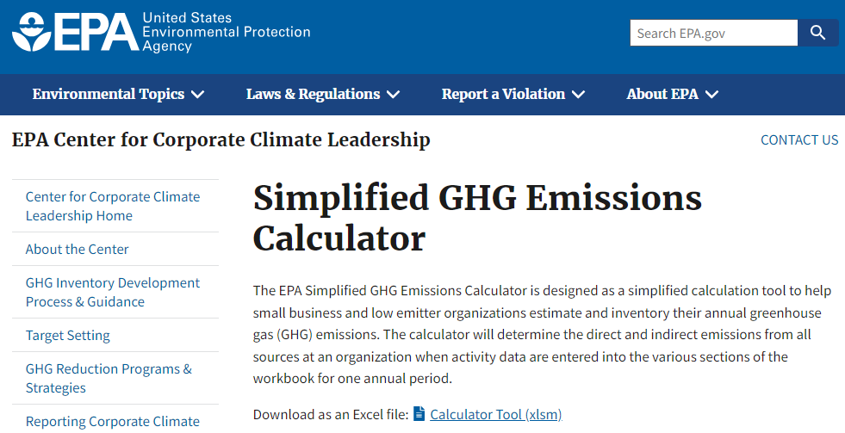
a) Veri toplama yöntemini tanımlama
Kapsam 1+2 muhasebesini kurum içinde yeni başlatıyor ve yapmak istiyorsanız, kendi Excel veri toplama şablonunuzu tasarlamak için ABD EPA Basitleştirilmiş Sera Gazı Emisyon Hesaplayıcısını kullanın.
Bir danışman veya yazılım sağlayıcısı kullanmak istiyorsanız, CDP Akredite Çözüm Sağlayıcılarını kontrol edin: Sera Gazı Emisyon Envanteri sağlayıcıları için filtre.
  Bu araçtaki emisyon faktörlerinin ABD'ye özgü olduğunu unutmayın, bu nedenle buna dayalı olarak kendi şablonunuzu oluşturmanız gerekecektir.
  Ayrıca işlemi otomatikleştirmek istiyorsanız yazılım sağlayıcısı listesini de kontrol edin.

Slide 15
b) Kapsam 1 faaliyet verilerini toplama
Aşağıdaki emisyon kaynakları kontrol listesini inceleyin, şirketiniz için geçerli olanların bir listesini oluşturun ve ilgili verileri toplayın
Emisyon türü | Kaynak kontrol listesi | Veriler nerede bulunur
Sabit yanma | Kazanlardaki yakıtların yanması Fırınlardaki yakıtların yanması Brülörlerdeki yakıtların yanması Türbinlerdeki yakıtların yanması Tesis içinde enerji üretimi | Doğal gaz, propan ve akaryakıt faturaları Yakıt alımları için faturalar Ekipmanın çalışma süresine ilişkin veriler Not: Toplam yakıt tüketimini tahmin etmek için bunun yakıt tüketim oranıyla çarpılması gerekecektir
Mobil yanma | Malzemelerin, ürünlerin, atıkların ve çalışanların taşınması için şirketiniz tarafından işletilen araçlarda yakıtın yanması | Filonuz için yakıt satın alma faturaları Toplam yakıt tüketimini tahmin etmek için araç kilometresine ilişkin veriler bildirilen yakıt ekonomisi oranıyla çarpılır Araç türüne göre ton-km
Kaçak emisyonlar | Soğutma ve klima ekipmanının kullanımı sırasında HFC (hidroflorokarbon) açığa çıkar* | Kullanılan ve satın alınan soğutucu miktarını gösteren HVAC (ısıtma, soğutma, havalandırma) veya soğutma bakım kayıtları
* Çoğu soğutucu gaz, atmosfere sızdığında küresel ısınmaya katkıda bulunur. 100 yıllık küresel ısınma potansiyelleri (GWP) CO2'nin 140 ila 11.700 katıdır. Sızan gaz miktarının soğutucu sisteminde değiştirilen gaz miktarına eşit olduğu varsayılmaktadır (HVAC, soğutucular, soğuk depolama, soğutulmuş nakliye, ısı pompası, vb.)

Slide 16



c) Kapsam 1 emisyon faktörlerinin toplanması
Emisyon faktörleri için “tek durak noktası” yoktur. Farklı organizasyonlar ve kurumlar, faktörleri farklı şekillerde geliştirmek için veri toplar ve bu da farklı faktörlerle sonuçlanır. Ayrıca, bilim geliştikçe ve yöntemler geliştikçe emisyon faktörleri revize edilir ve/veya iyileştirilir.
Kapsam 1 emisyon muhasebesi için en yaygın kullanılan veritabanı aşağıdadır.
Amerika Birleşik Devletleri Çevre Koruma Ajansı (US EPA)
Sera Gazı Emisyon Faktörleri Merkezi
Buradan erişin
(PDF veya Excel Çalışma Kitabına Tıklayın: Sera Gazı Emisyon Faktörleri Merkezi)
Birleşik Krallık Çevre Gıda ve Kırsal İşler Departmanı (DEFRA)
Buradan erişin
Fabrikanız ABD'deyse bunu kullanın
Fabrikanız İngiltere'deyse bunu kullanın Bu emisyon faktörleri diğer ülkeler için de örnek olarak kullanılabilir.
Bu veri tabanlarının gezinmek için biraz kafa karıştırıcı olduğunun farkındayız; lütfen ek rehberlik için emisyon faktörü eğitim
videosuna bakın.

Slide 17
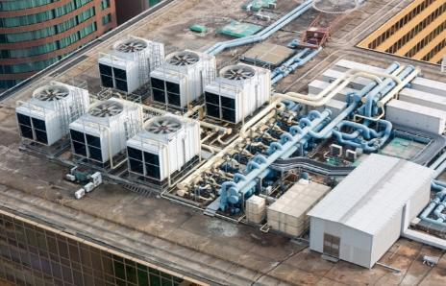
Kaçak emisyonlar
Kaçak emisyonlar nelerdir?
  Yakıtların ve bir yığın, baca, havalandırma veya egzoz borusundan geçmeyen diğer maddelerin üretiminden, işlenmesinden, iletiminden, depolanmasından ve kullanımından kasıtlı veya kasıtsız olarak çıkan emisyonlar.
  En yaygın kaçak emisyon biçimi, çok yüksek GWP seviyelerine sahip sera gazları olan hidroflorokarbonlar (HFC’ler) ve perflorokarbonlar (PFC’ler) salan soğutma ve klima (AC) ekipmanının kullanılmasından kaynaklanır. Şirketiniz soğutma veya klima ekipmanı kullanıyorsa, muhtemelen bu emisyonların bir kısmına sahip olacaksınız.
Zaman sınırlaması nedeniyle, bu oturumda Kaçak Emisyonları ele almayacağız. Kaçak emisyonları hesaplama konusunda rehberlik için lütfen aşağıdaki kaynaklara başvurun:
  Microsoft Kapsam 1 eğitimi, Slayt 26-29
  EPA Sera Gazı Envanter Kılavuzu: Doğrudan Kaçak Emisyonlar
Notes:
Image source: https://www.scientificamerican.com/article/could-air-conditioning-fix-climate-change/

Slide 18

Kapsam 2 emisyonları: Konum tabanlı ve Pazar tabanlı
Konuma Dayalı Yaklaşım
Pazara Dayalı Yaklaşım
Tanım
Konuma dayalı bir yöntem, enerji tüketiminin gerçekleştiği şebekelerin ortalama emisyon yoğunluğunu yansıtır.
Piyasaya dayalı bir yöntem, şirketlerin kasıtlı olarak seçtiği (veya seçim yapmadıkları) elektrikten kaynaklanan emisyonları
yansıtır.
Hesaplama yöntemi
Şebeke ortalama emisyon faktörleri kullanılır
Tüm elektrik (yenilenebilir ve gri) aynı EF
'ye (şebeke karışımı) sahiptir.
  Örneğin, fabrikanız Hindistan'da ise, RE satın alıp almadığınıza bakılmaksızın, kullanılan EF tüm Hindistan için ortalama şebeke EF'dir
Sözleşmeye özgü emisyon faktörleri kullanılır.
Yenilenebilir elektrik ürünlerinin EF değeri 0'dır.
  Piyasaya dayalı muhasebe ile yenilenebilir enerji satın alımlarını ve yeşil elektrik sözleşmelerini hesaplayabilirsiniz.
  İkisini de kullanmıyorsanız, karışım emisyon faktörü kullanmalısınız. Bu, “talep edilmeyen tüm enerjiden ortalama emisyonları temsil eden bir emisyon faktörü türü” olarak tanımlanır ve genel olarak aynı bölgenin konum tabanlı EF'sinden daha yüksektir.
Elektrik yükünün PEP kısmını %100 RE'ye
(kanıtlamak için güvenilir Enerji Özniteliği Sertifikaları (EAC'ler) ile) çevirdiğinizde, ilgili piyasa tabanlı Kapsam 2 emisyonları sıfıra dönüşür.
*Yenilenebilir Elektrikle ilgili olarak inandırıcı emisyon azaltma iddiasında bulunmak için bkz. “Yenilenebilir Elektrikle ilgili PEP'in Değer Zinciri Ortaklarına Rehberlik” (Şubat 2023'te e-posta ile verilmiştir; bulamazsanız Erik Hut erik.hut@pepsico.com adresine e-posta gönderin). Bkz. Sera Gazı Protokolü Kapsam 2 Kılavuzu ve CDP Teknik Notu: Piyasaya dayalı Kapsam 2 muhasebesi hakkında daha fazla rehberlik için Kapsam 2 Emisyonlarının Muhasebesi.
Notes:
(E.g.: Emission factors from the IEA).
Individual corporate choices regarding electricity contracts, supplier choices, or certificate purchases are not directly reflected in an individual’s scope 2 inventories using this method.

Slide 19
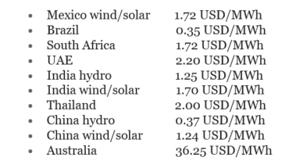
İnandırıcı Yenilenebilir Elektrik Taleplerinde Bulunmak için EAC’lere ihtiyacınız var
EAC'ler nelerdir?
NA/EU dışındaki EAC'lerin gösterge fiyatları nelerdir?
Bir EAC (Kuzey Amerika'da Yenilenebilir Enerji Kredisi (REC) olarak bilinebilir; Avrupa'da Menşe Garantisi (GO) veya birçok gelişmekte olan pazarda uluslararası Yenilenebilir Enerji Kredisi (iREC) yenilenebilir enerji kaynağından elektrik üretimiyle ilişkili çevresel özellikleri temsil eder
1MWh = 1 EAC
Elektriğin yenilenebilir bir kaynaktan olarak değerlendirilmesi için (uyumlu raporlama taleplerine olanak sağlamak amacıyla) tüketilen elektrik, bir yenilenebilir enerji projesinden eşdeğer bir EAC hacmi ile eşleştirilmelidir
Kaynak: 3 derece EAC pazar güncellemesi, Mayıs 2023.
Bildirim: Bu sadece referans amaçlı gösterge niteliğinde bir bilgidir. Fiyatlar, satın alma zamanına, teknoloji özelliklerine, hacme, teslimata ve işleme hazır olduğunuz sırada ek ürün özelliklerine bağlıdır.
Meksika rüzgar/güneş enerjisi 1,72 USD/MWh
Brezilya 0,35 ABD Doları/MWh
Güney Afrika 1,72 ABD Doları/MWh
BAE 2,20 ABD Doları/MWh
Hindistan hidro 1,25 ABD Doları/MWh
Hindistan rüzgar/güneş enerjisi 1,70 ABD Doları/MWh
Tayland 2,00 ABD Doları/MWh
Çin hidro 0,37 ABD Doları/MWh
Çin rüzgar/güneş 1,24 ABD Doları/MWh
Avustralya 36,25 ABD Doları/MWh

Slide 20
b) Kapsam 2 faaliyet verilerini toplama
Aşağıdaki emisyon kaynakları kontrol listesini inceleyin, şirketiniz için geçerli olanların bir listesini oluşturun ve ilgili verileri toplayın
Emisyon türü | Kaynak kontrol listesi | Veriler nerede bulunur
Satın Alınan Elektrik | Tesislerinizi işletmek için kullanılan yıllık toplam kWh elektrik | Hizmet makbuzlarını veya faturalarını takip etmek için aşağıdaki departmanlara danışın Muhasebe Emlak Faaliyet Satın alma Kiralanan mülkler için kiralayana danışın
Satın Alınan Isı, Buhar veya Soğutma | Aşağıdakilerle ilişkili yıllık kullanım Isıtıcılar, radyatörler, su ısıtıcıları Klimalar Soğutulmuş su Hesaplama yöntemleri için aşağıdakilerin kullanımı gerekebilir Kiralık alanın alanı (ör. fit kare) Ortalama yoğunluk faktörleri | Invoices for fuel purchases for your fleet Data on vehicle mileage multiplied by reported fuel economy rate to estimate total fuel consumption Tonne-km by vehicle type

Slide 21



c) Kapsam 2 emisyon faktörlerinin toplanması
Emisyon faktörleri için “tek durak noktası” yoktur. Farklı organizasyonlar ve kurumlar, faktörleri farklı şekillerde geliştirmek için veri toplar ve bu da farklı faktörlerle sonuçlanır. Ayrıca, bilim geliştikçe ve yöntemler geliştikçe emisyon faktörleri revize edilir ve/veya iyileştirilir.
Kapsam 2 emisyon muhasebesi için en yaygın kullanılan veritabanı aşağıdadır.
Uluslararası Enerji Ajansı (IEA)
Buradan erişin
Çevre Koruma Ajansı (EPA) — Emisyonlar ve Üretim Kaynağı Entegre Veri Tabanı (eGRlD)
Buradan erişin
(Tıklanacak PDF veya Excel Çalışma Kitabının başlığı:
Sera Gazı Emisyon Faktörleri Merkezi)
Tablo 6 satın alınan elektrik içindir
Tablo 7 satın alınan buhar ve ısı içindir
Birleşik Krallık Çevre Gıda ve Kırsal İşler Departmanı (DEFRA)
Buradan erişin
Bunu ABD veya Birleşik Krallık dışındaki tüm tesisler için kullanın. Bu, elektrik ve ısı üretimi için ulusal emisyon faktörlerine sahip en kapsamlı veri tabanıdır. (Bu emisyon faktörlerine erişimle ilişkili bir ücret olduğunu unutmayın).
Şirketiniz Amerika Birleşik Devletleri'nde bulunuyorsa
bunu kullanın.
Kuruluşunuz İngiltere'deyse bunu kullanın
Bu veri tabanlarının gezinmek için biraz kafa karıştırıcı olduğunun farkındayız; lütfen ek rehberlik için emisyon faktörü eğitim
videosuna bakın.

Slide 22
4. Veri Hesaplama

Slide 23
Sera gazı emisyonlarını hesaplama
Sera Gazı
kgCO₂e
Faaliyet
ör. kWh
Emisyon faktörü
ör. kgCO₂e/kWh
=
X
Birimlerin eşleştiğinden emin olun (ör. kWh ile kgCO₂e/kWh çarpımı; kgCO₂e/MJ değil)
Emisyon faktörünün kg CO₂ cinsinden olduğundan emin olun (Sera gazı protokolünde tanımlandığı gibi CO₂, CH₄, N₂O ve diğer sera gazları dahil olmak üzere ilgili tüm sera gazı emisyonları dahil)

Slide 24
5. Ayak İzi İzleme ve Revize Etme

Slide 25

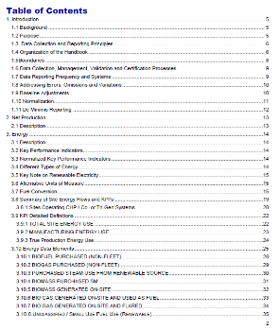
Ayak izi izleme ve revize etme
Metodolojinizi ve değişikliklerinizi belgelemek için bir izleme protokolü oluşturun
Kurumsal Kapsam 1+2 emisyonlarınızın üçüncü taraf doğrulamasını alın
Kapsam 1+2 emisyonları (ve sonra Kapsam 3 emisyonları) için Bilim Temelli bir Hedef belirleyin
Emisyon azaltma ilerlemesini ölçmek için emisyonları takip edin
Zaman içinde doğruluğu artırmak için yaklaşımı revize edin

Slide 26
6. PepsiCo Soruları ve Ek Kaynakları

Slide 27
Özetle Sizden İstediklerimiz
2023 Sonuna Kadar
Sürdürülebilirlik Eylem Merkezini ziyaret edin ve Kapsam 1 ve 2 emisyonlarınızı hesaplamak için kaynakları edinin https://sustainabilityaction.pepsico.com/
Kapsam 1 ve 2 emisyonlarınızın bize düşen kısmını sağlayın
2023 Sonuna Kadar
Uygunsa, Guidehouse’un İklim Geçişinde Tedarikçi Liderliği (SLoCT) programına katılın. Davet edilmek için PepsiCo irtibat kişinize ulaşın; davet edilirseniz loctpartners@guidehouse.com adresinden e-posta isteyin
Bilime Dayalı Hedef belirlemeyi taahhüt edin
2023 Sonuna Kadar
PEP hacimleri için %100 yenilenebilir elektrik elde etmek için bir yol geliştirin. PEP REnew programına katılın ve şu bağlantıdan kaydolun: pep+ REnew
  https://neonetworkexchange.com/peprenew
Yenilenebilir Elektrik'e geçiş –
PEP Yenilemeye Kaydol - Yenilenebilir Elektrik Hedefi Belirleme

Slide 28
Özetle Sizden İstediklerimiz
2023 Sonuna Kadar
Sürdürülebilirlik Eylem Merkezini ziyaret edin ve Kapsam 1 ve 2 emisyonlarınızı hesaplamak için kaynakları edinin https://sustainabilityaction.pepsico.com/
Şirket genelindeki Kapsam 1 ve 2 emisyonlarınızı bildirin
2023 Sonuna Kadar
Uygunsa, Guidehouse’un İklim Geçişinde Tedarikçi Liderliği programına katılın. Davet edilmek için PepsiCo irtibat kişinize ulaşın
Bilime Dayalı Hedef belirlemeyi taahhüt edin
2023 Sonuna Kadar
PEP hacimleri için %100 yenilenebilir elektrik elde etmek için bir yol geliştirin. PEP RENew programına katılın ve şu bağlantıdan kaydolun: pep+ REnew
Yenilenebilir Elektrik Hedefi belirlemeyi taahhüt edin

Slide 29

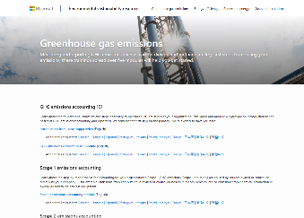
Kapsam 1+2 emisyonlarını hesaplamak için ek kaynaklar
CDP Akredite Çözüm Sağlayıcıları: Sera Gazı Emisyon Envanteri sağlayıcıları için filtre
→
Tedarikçilere sera gazı emisyonu muhasebesi konusunda Microsoft eğitimi (Engie Impact ve CDP ile ortaklaşa)
→

Slide 30
Teşekkürler

Slide 31
Sorularınız mı var

Slide 32
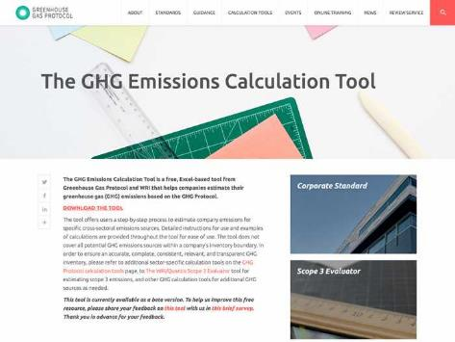
a) Veri toplama yöntemini tanımlama
Kapsam 1+2 muhasebesini kurum içinde yeni başlatıyor ve yapmak istiyorsanız, kendi Excel şablonlarınızı tasarlamak için ABD EPA Basitleştirilmiş Sera Gazı Emisyon Hesaplama Aracını ve Microsoft'un bu aracı nasıl kullanacağınıza dair eğitimlerini kullanın (Kapsam 1 eğitimi ve Kapsam 2 eğitimi )
Bir danışman veya yazılım sağlayıcısı kullanmak istiyorsanız, CDP Akredite Çözüm Sağlayıcılarını kontrol edin: Sera Gazı Emisyon Envanteri sağlayıcıları için filtre
  PepsiCo Sürdürülebilirlik Eylem Merkezimizde ek araçlar sağlanmaktadır
  Ayrıca daha ileri düzeydeyseniz ve süreci otomatikleştirmek istiyorsanız yazılım sağlayıcı listesini de kontrol edin
Şu anda Sera Gazı Protokolü tarafından durduruldu

Slide 33
İnandırıcı Yenilenebilir Elektrik Taleplerinde Bulunmak için EAC’lere ihtiyacınız var
EAC (Kuzey Amerika'da Yenilenebilir Enerji Kredisi (REC) veya Avrupa'da Menşe Garantisi (GO) olarak bilinebilir) yenilenebilir bir enerji kaynağından elektrik üretimiyle ilişkili çevresel özellikleri temsil eder
1MWh = 1 EAC
Elektriğin yenilenebilir bir kaynaktan olarak değerlendirilmesi için (uyumlu raporlama taleplerine olanak sağlamak amacıyla) tüketilen elektrik, bir yenilenebilir enerji projesinden eşdeğer bir EAC hacmi ile eşleştirilmelidir

